Slide 1



Als ich noch der Waldbaunerbub war

Slide 2
Allgemeine Fakten
Autor: Peter Rosegger
Umfang: 244 Seiten
Veröffentlichungsjahr: 1902
Eines der beliebtesten Werke von Peter Rosegger

Slide 3
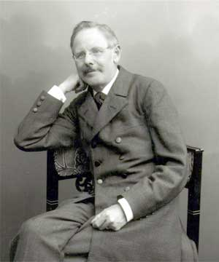
Autor
Name: Peter Rosegger
Geboren: 31.Juli 1843 in Alpt, Steiermark, Kaisertum Österreich
Gestorben: 26.Juni 1918 in Krieglach, Österreich-Ungarn
Andere Werke: Jakob der Letzte, Erdsegen, Der Gottsucher, und viele weitere

Slide 4
Inhalt
Es geht um einen Jungen in einem Gebirge der mit seiner Familie unter ärmlichen Verhältnissen lebt aber sehr verbunden mit seiner Heimat ist.

Slide 5
Interpretation
Peter Rosegger erinnert sich an seine Kindheit im Gebirge der Steiermark unter ärmlichen Verhältnissen in einer Waldbauern Familie.

Slide 6
Leseprobe
Warum diese Stelle?
Weil ich mir diese Stelle am besten vorstellen konnte und es zur jetzigen Zeit passt!

Slide 7
Empfehlung
Jein, weil es etwas anstrengend zu lesen ist, aber man viel über dass leben im 19. Jahrhundert erfährt.

Slide 8
Danke für eure Aufmerksamkeit

